Slide 1


Zoomオンライン講習会
参加の手順
2022.03

Slide 2
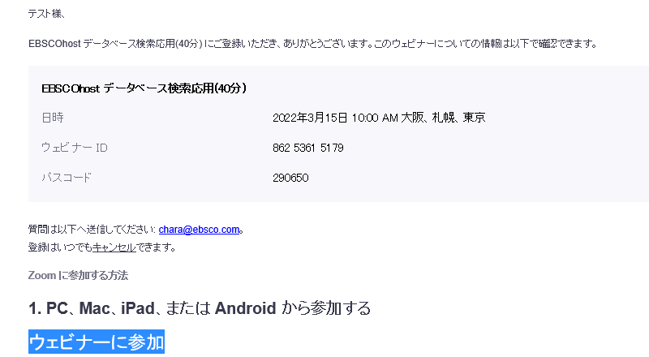
Zoom オンライン講習会参加方法
登録時に届いた登録確認のメールの「ウェビナーに参加」よりセッションにご参加いただけます。

Slide 3
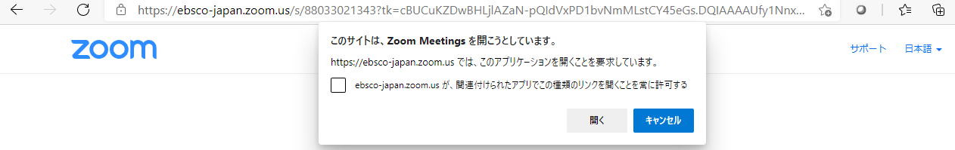
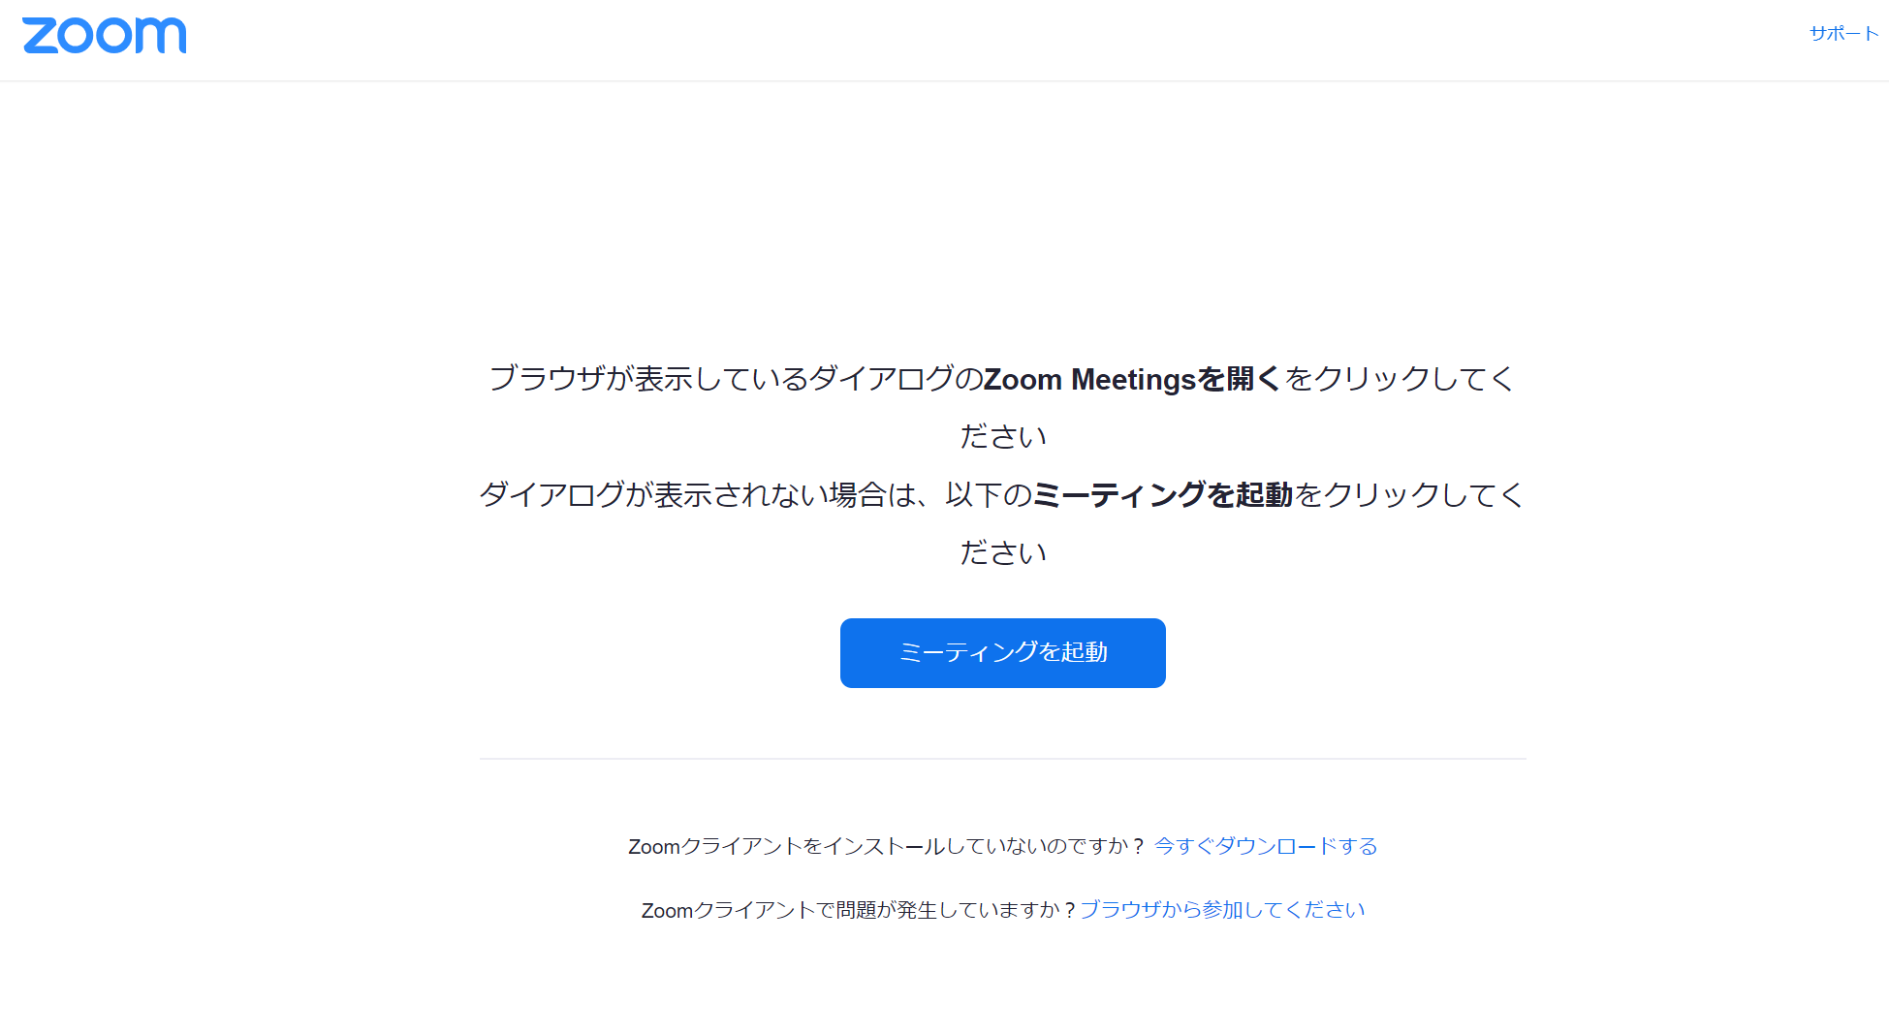
Zoom オンライン講習会参加方法
Zoomクライアントもしくはブラウザから参加頂けます。
Zoomクライアントをすでにインストールしている場合はこちらの「開く」から参加可能です。
ブラウザ参加の場合はこちらをクリック
（Zoomクライアントのインストールは不要です）

Slide 4
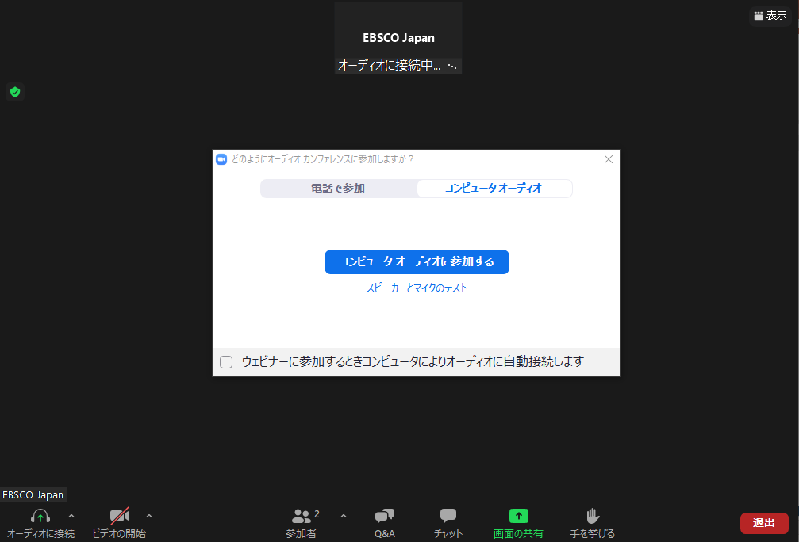
Zoomクライアントで参加
（コンピューターオーディオ接続）
「コンピューターオーディオに参加」をクリック
もしくは電話で参加いただけます
電話で参加する場合はこちらをクリック
コンピューターオーディオで参加する場合はこちらをクリック

Slide 5
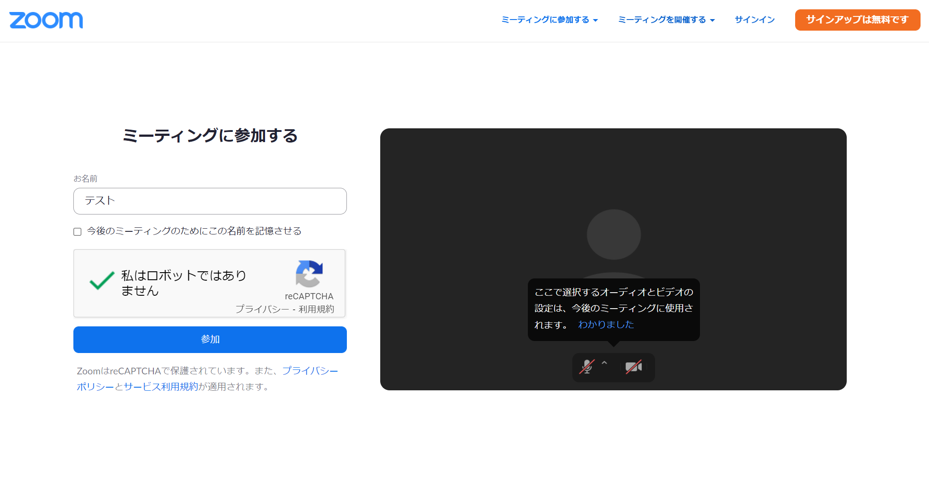
ブラウザから参加
お名前を入力し、チェックをいれて「参加」をクリックします

Slide 6
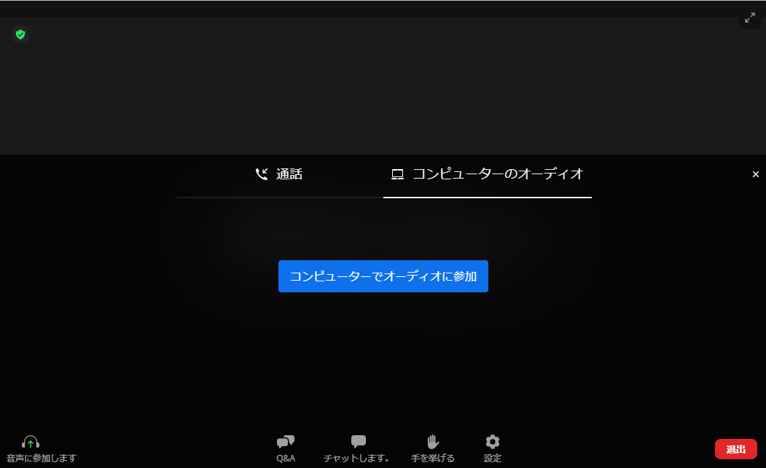
ブラウザから参加
（コンピューターオーディオ接続）
「コンピューターオーディオに参加」をクリック
もしくは電話で参加いただけます
電話で参加する場合はこちらをクリック
コンピューターオーディオで
参加する場合はこちらをクリック

Slide 7
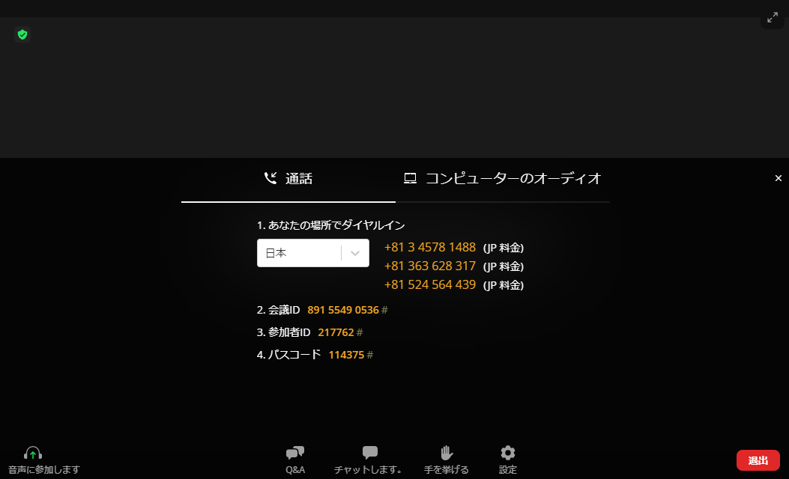
電話で参加の場合
「電話で参加」をクリックすると国際番号が表示されますので、ダイヤルの番号に電話をかけます。
なおこの番号は携帯電話や一部のIP電話等でのご利用はできない場合がございます。 また、有料となりますのでご注意ください。
電話をかけると、ミーティングIDと参加者IDを入力するよう促されますので番号を入力します。（番号の後には＃を入力します）

Slide 8
ありがとうございました
EBSCO Information Services Japan㈱

